Slide 1

Конструирование единых целей воспитания на основе базовых общественных ценностей
Вебинар - семинар
Ведущий: Дремина Инга Анатольевна, ст. научный сотрудник отдела воспитания и социализации ГАУ ДПО «Институт развития образования Пермского края»
01 февраля 2021 г.

Slide 2
Основные вопросы
15.05 – 15.25 - Подводим итоги: как в главе 1 рабочей программы воспитания выделить особенности (механизмы реализации) воспитательной деятельности общеобразовательной организации
15.25 – 15.45 - Базовые общественные ценности: подходы к пониманию сущности
15.45 – 16.15 - Методические подходы к конструированию единых целей воспитания на основе базовых общественных ценностей
16.15 – 16.30 – Рефлексия

Slide 3
Определяем стартовую позицию
Воспитательная деятельность носит стихийный характер: «придумываем на ходу, ждем указаний»
Воспитательная деятельность носит мероприятийный характер: «чем больше, тем лучше, главное, будет, чем отчитаться»
Воспитательная деятельность носит системный ностальгический характер: «прошлое – наше все»
Воспитательная деятельность основана на системном средовом подходе: воспитывают не программы и люди, а среда и отношения
Воспитательная деятельность носит инновационный характер: будем пробовать все новинки

Slide 4

Стратегия развития воспитания в Российской Федерации на период до 2025 года
ПРИОРИТЕТНАЯ ЗАДАЧА
развитие высоконравственной личности, разделяющей российские традиционные духовные ценности, обладающей актуальными знаниями и умениями, способной реализовывать свой потенциал в условиях современного общества, готовой к мирному созиданию и защите Родины
ОБНОВЛЕНИЕ ВОСПИТАТЕЛЬНОГО ПРОЦЕССА
ГРАЖДАНСКОЕ ВОСПИТАНИЕ
ПАТРИОТИЧЕСКОЕ ВОСПИТАНИЕ
ДУХОВНОЕ И НРАВСТВЕННОЕ ВОСПИТАНИЕ
ПРИОБЩЕНИЕ К КУЛЬТУРНОМУ НАСЛЕДИЮ
ПОПУЛЯРИЗАЦИЯ НАУЧНЫХ ЗНАНИЙ
ФИЗИЧЕСКОЕ ВОСПИТАНИЕ
ТРУДОВОЕ ВОСПИТАНИЕ И ПРОФЕССИОНАЛЬНОЕ САМООПРЕДЕЛЕНИЕ
ЭКОЛОГИЧЕСКОЕ ВОСПИТАНИЕ
Распоряжение Правительства Российской Федерации от 29.05.2015 № 996-р
«Об утверждении Стратегии развития воспитания в Российской Федерации на период до 2025 года»

Slide 5





Апробация и внедрение программы воспитания
ОСОБЕННОСТИ ПРИМЕРНОЙ ПРОГРАММЫ ВОСПИТАНИЯ:
ВИДЫ И ФОРМЫ СОДЕРЖАНИЯ ДЕЯТЕЛЬНОСТИ:
ПЕРМСКИЙ КРАЙ – один из пилотных регионов, с 2019 г. апробирующий примерную программу воспитания. Федеральный эксперт от Пермского края – Густокашина Л.А., АНО ДПО ОИПО
Программа-конструктор
(упрощает процесс разработки школами своих программ)
Одна школа –одна программа
(сокращает объем и количество обязательной школьной документации)
Единство цели воспитания
(формулируется на основе базовых ценностей, объединяющих наше общество)
Деятельностный характер программы
(позволяет преодолеть мероприятийность воспитания)
Модульный принцип построения программы (делает её гибкой и вариативной)
Инвариантные модули:
«Классное руководство»,
«Школьный урок»
«Курсы внеурочной деятельности»
«Работа с родителями»
«Самоуправление» *
«Профориентация»*
ВСЕГО на начало 2020-21 уч.г.:
19 апробационных площадок:
г. Пермь: «Лицей №2», «Лицей №8»,
«Лицей №9», «Школа №16», «Школа №77»,
«Школа №116», «Школа №101», «Гимназия№3»,
«Пермская кадетская школа №1»
Пермский р-н: «Кондратовская школа», «Сылвенская школа»
Кунгурский р-н: «Голдыревская школа», «Троельжанская школа»
г. Соликамск: «Гимназия 1», «Гимназия 2»
Бардымский р-н: «Бардымская школа №2»
Ординский р-н: «Карьевская СОШ»
Октябрьский р-н: «Октябрьская школа №2»
Очерский р-н: МБОУ «Очерская школа №3»
Вариативные модули:
«Ключевые общешкольные дела»
«Детские общественные объединения»
«Школьные медиа»
«Экскурсии, экспедиции, походы»
«Организация предметно-эстетической среды»
«Музейное дело»
2020-21 уч. год:
К 1.09.2021 г. во всех школах будет внедрена программа воспитания
Приказ Министерства образования и науки Пермского края от 16 декабря №26-01-06-651 «О внедрение в образовательных организациях, расположенных на территории Пермского края рабочих программ обучающихся»

Slide 6
Воспитывающая социокультурная среда
по мнению Л. И. Новиковой и Н. Л. Селивановой, это часть воспитательной системы, часть окружающей среды, которая освоена школой для реализации принятых целей
создает теоретические предпосылки к упорядочиванию всех ее элементов относительно нового компонента, к созданию системы воспитания и конструированию рабочей программы воспитания в 2021 году.
Е.В. Бондаревская, В.П. Захарченко, И.А. Колесникова, Ю.С. Мануйлов, А.В. Мудрик, В.А. Орлов, Н.Е. Щуркова, П. В. Степанов и др.

Slide 7
Основные механизмы-реализации средового подхода в воспитании:
выделение доминирующей цели коллектива, объединяющей педагогов и учащихся;
определение ведущей деятельности, являющейся значимой для всех членов коллектива;
развитие детского самоуправления, инициативы и самостоятельности детей и взрослых, создание разновозрастных детских объединений;
формирование позитивного отношения к творчеству (воспитывающая среда должна быть эвристической);
неповторимость, уникальность учебного заведения (каждая школа должна иметь свое лицо);
наличие отношений (взаимоотношений) (А.С. Макаренко) в среде педагогов, обучающихся и их родителей.

Slide 8
Раздел 1. «Особенности организуемого в школе воспитательного процесса»
Какие отличительные особенности нашей школы? Что хорошо в нашей школе, чем мы гордимся, что для нас важно?
специфика расположения школы,
особенности контингента обучающихся,
особенности социального окружения школы,
источники положительного или отрицательного влияния на детей,
ведущие направления воспитания (этнокультурный компонент, спорт, дух-нр. среда, общеинтеллектуальная направленность и др)
значимые партнеры школы (общественные организации, выпускники, межведомственное взаимодействие, иное),
оригинальные воспитательные находки школы (кроме календарных праздников),
важные для школы принципы и традиции воспитания.

Slide 9
Принципы воспитания = нормы и правила
Региональный компонент | Институциональный компонент
- принцип гуманистической направленности, обеспечивающий отношение педагога к воспитанникам как к ответственным субъектам собственного развития, устанавливающий равноправное партнёрство; - принцип социосообразности, нацеленность воспитания на социальные установки, необходимые для успешной социализации человека в современном мире; - принцип личностно-значимой деятельности, предполагающий участие детей в различных формах деятельности в соответствии с личностными смыслами и жизненными установками; - принцип коллективного воспитания, проявляющийся во взаимодействии детей и взрослых в процессе совместного решения задач; - принцип дифференциации воспитания как учёта групповых и индивидуальных особенностей детей, создания дополнительных условий для социализации детей с ОВЗ; - принцип целостности, обеспечивающий системность, преемственность воспитания, взаимосвязанность всех его компонентов; - принцип государственно-общественной организации воспитания, предполагающий разделение полномочий и консолидацию усилий органов государственной и муниципальной власти и общественных институтов в воспитании; - принцип результативности… | Средового подхода: воспитывающая и мотивирующая к обновлению и развитию образовательная среда специализированного учреждения изменяет личность воспитанника к лучшему; Результативности: активное командное взаимодействие и сотрудничество в спортивных и гражданско-патриотических событиях и социальных практиках помогает в раскрытии индивидуальности каждого воспитанника; Полипрофессионализации обучения: система профессиональных проб и практик запускает процесс позитивных личностных изменений в выборе будущей профессии; Синергии и сотрудничества: обновление процесса обучения и воспитания объединяет педагогический коллектив в выборе неформального образования и общения с воспитанниками; Взаимодействия: реализация творческих социальных проектов в сотрудничестве с семьями обучающихся учит преобразовывать окружающий мир и свою жизнь.

Slide 10
Принципы воспитания примерной программы
неукоснительное соблюдение законности и прав семьи и ребенка, соблюдения конфиденциальности информации о ребенке и семье, приоритета безопасности ребенка при нахождении в образовательной организации;
ориентир на создание в образовательной организации психологически комфортной среды для каждого ребенка и взрослого, без которой невозможно конструктивное взаимодействие школьников и педагогов;
реализация процесса воспитания главным образом через создание в школе детско-взрослых общностей, которые бы объединяли детей и педагогов яркими и содержательными событиями, общими позитивными эмоциями и доверительными отношениями друг к другу;
организация основных совместных дел школьников и педагогов как предмета совместной заботы и взрослых, и детей;
системность, целесообразность и нешаблонность воспитания как условия его эффективности.

Slide 11
Определяем смыслы принципов воспитания
Думать, сотрудничать, лидировать, общаться, творить
Команда, событие, проект, взаимодействие, радость
Легкое, полезное, продуктивное, коллективное
1. Творческая команда единомышленников продуктивно и полезно сотрудничает.
2. Для полезного события дети и родители с радостью объединяют в проектную команду.

Slide 12
Метод «Облако смыслов»
В нашем сознании каждое слово и событие имеет свою собственную коннотацию, или иными словами – оттенок значения. Этот индивидуальный оттенок значения способен изменить не только наше психологическое восприятие сказанного, но и весь смысл высказывания.
Коннотация помогает нам в обыденной жизни не только выразить точное эмоциональное и оценочное значение нашего высказывания, но и определить в образовательной практике направление будущей деятельности/событий.
При помощи метода различные решения сложного явления можно найти уже на этапе проектирования.

Slide 13
Технология применения
Выберите предмет (процесс), с которым вы будете работать и точно сформулируйте.
Задайте вопрос «С какими образами (существительное), качеством (прилагательное), действием (глагол) у вас ассоциируется выбранный предмет (процесс)? Выпишите как можно больше ассоциаций на цветных самоклеящихся листах»
Распределите проектную группу на три команды.
Каждая команда выбирает один из видов ассоциаций и фиксирует ответы на листе определенного цвета.
Все ответы размещаются (наклеиваются) на флипчарт.
Ведущий зачитывает ассоциации, параллельно выделяя совпадения.
Участникам предлагается сконструировать предложения с любыми словами и представить команде, выделяя новые варианты решений.
Добавлять ассоциативные слова можно, убирать нельзя.

Slide 14


2. Конструирование единых целей воспитания на основе базовых общественных ценностей
С какими ценностными качествами мы хотели бы видеть наших детей (внуков) на выходе из школы?

Slide 15
Насколько от 1 до 10 Вам важно: семья, труд, отечество, природа, мир, знания, культура, здоровье, человек
Любовь к Родине, своему краю, своему народу
Долг перед Отечеством, правовое государство
Вера, духовность, толерантность
Справедливость, равноправие, милосердие, честь, достоинство
Мир во всем мире, многообразие и уважение культур и народов
Способность к личностному и нравственному выбору
Забота, помощь и поддержка, равноправие, здоровье, достаток, уважение к родителям
Целеустремленность и настойчивость
Ценность знания
Духовный мир человека, нравственный выбор

Slide 16
Целеполагание – важный элемент воспитательной технологии, мысленное представление о результате
1 уровень
Государственные цели=ценности, общественный заказ: Федеральный закон от 31 июля 2020 г. № 304-ФЗ “О внесении изменений в Федеральный закон «Об образовании в Российской Федерации» по вопросам воспитания обучающихся”, Стратегия развития воспитания в Российской Федерации на период 2015-2025 гг
2 уровень
Цели –стандарты: программа духовно-нравственного развития и воспитания, программа воспитания и социализации
Цели отдельных образовательных систем: рабочая программа воспитания, основная образовательная программа, урок, дополнительное образование и др.
3 уровень
Цели воспитания людей определенного возраста: дошкольники, подростки, старшеклассники и др. (пример: план классного руоводителя)
Формулируем в терминах поведения и действий

Slide 17
Основа Целеполагания воспитания – компоненты личностного развития/ личностных результатов
Когнитивный | Ценностный | Деятельностный
Я ЗНАЮ: усвоение знаний основных норм, которые общество выработало на основе этих ценностей | МНЕ ЦЕННО И ВАЖНО: развитие позитивных и социально значимых отношений к этим общественным ценностям | Я УМЕЮ И ДЕЛАЮ: приобретение опыта осуществления социально значимых дел
Результат НОО: приобретение об общественных нормах, об устройстве общества, о социально одобряемых и неодобряемых формах поведения в обществе | Результат ООО: получение школьником опыта переживания и позитивного отношения к базовым ценностям общества | Результат СОО :получение школьником опыта самостоятельного общественного действия
Взаимодействие с педагогом | Взаимодействие в коллективе | Взаимодействие с социальными субъектами

Slide 18
Единство целей воспитания обеспечивает позитивную динамику развития личности
Цель НОО | Цель ООО | Цель СОО
Создание комплекса педагогических /благоприятных/эффективных условий для усвоения младшими школьниками базовых школьных норм и традиций, бережного отношения к природе, школьному имуществу, родителям, одноклассникам через … систему ключевых общешкольных /классных событий, взаимодействие с родителями, образовательные путешествия по малой родине ….. | Создание комплекса педагогических /благоприятных/эффективных условий для укрепления социально- значимых отношений в подростковых коллективах и ценностного отношения к своей личности, интересам и способностям, отношениям с одноклассниками, семьей, социумом, уважения к истории малой родины и Отечества, природе через проектную, волонтерскую д-ть, ученическое самоуправление …. | Создание комплекса педагогических /благоприятных/эффективных условий для приобретения школьниками опыта реализации социально значимых дел, участия в гражданских инициативах, жизненного/ личностного и профессионального самоопределения через участие в волонтерском движении, профессиональных практиках и пробах, социальных проектах …..

Slide 19
Как мы поймем, что сформулировали цель воспитания? Критерии
Определяет результат деятельности или намечает направление движения?
Воспитательная деятельность направлена на изменения в ребенке, а не на направленность (экологическая, спортивная).
Учитывается ли особенности развития ребенка?
Предполагается ли в постановке цели временной промежуток и средства для ее достижения?

Slide 20
Отбор задач
реализовывать воспитательные возможности общешкольных ключевых дел, поддерживать традиции их коллективного планирования, организации, проведения и анализа в школьном сообществе;
реализовывать потенциал классного руководства в воспитании школьников, поддерживать активное участие классных сообществ в жизни школы;
вовлекать школьников в кружки, секции, клубы, студии и иные объединения, работающие по школьным программам внеурочной деятельности, реализовывать их воспитательные возможности;
использовать в воспитании детей возможности школьного урока, поддерживать использование на уроках интерактивных форм занятий с учащимися;
инициировать и поддерживать ученическое самоуправление – как на уровне школы, так и на уровне классных сообществ;
поддерживать деятельность функционирующих на базе школы детских общественных объединений и организаций;
организовывать для школьников экскурсии, экспедиции, походы и реализовывать их воспитательный потенциал;
организовывать профориентационную работу со школьниками;
организовать работу школьных медиа, реализовывать их воспитательный потенциал;
развивать предметно-эстетическую среду школы и реализовывать ее воспитательные возможности;
организовать работу с семьями школьников, их родителями или законными представителями, направленную на совместное решение проблем личностного развития детей.

Slide 21

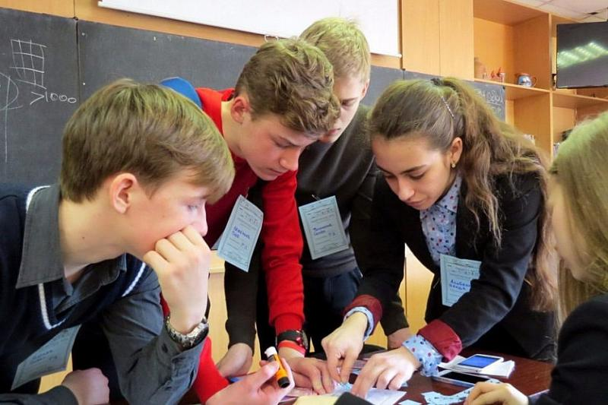
Как вовлечьСЯ В процесс проектированиЯ ЦЕЛЕЙ программы
Должен
Надо
Могу
Лечу
Хочу

Slide 22
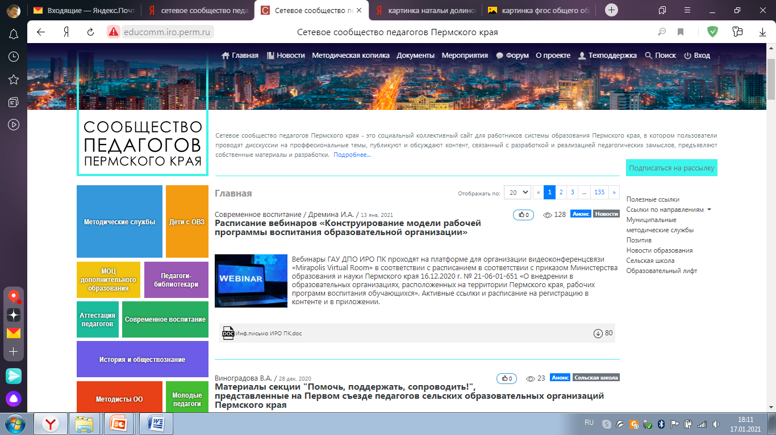
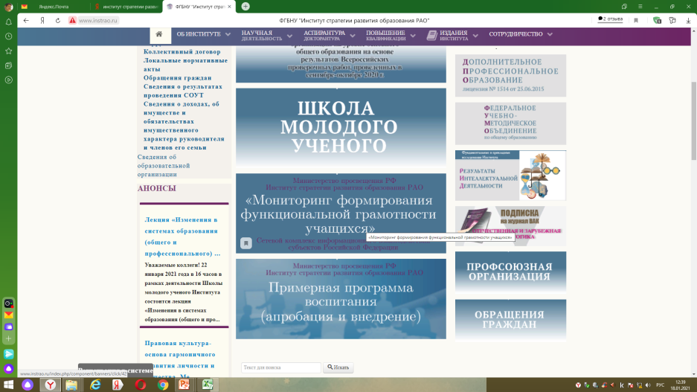
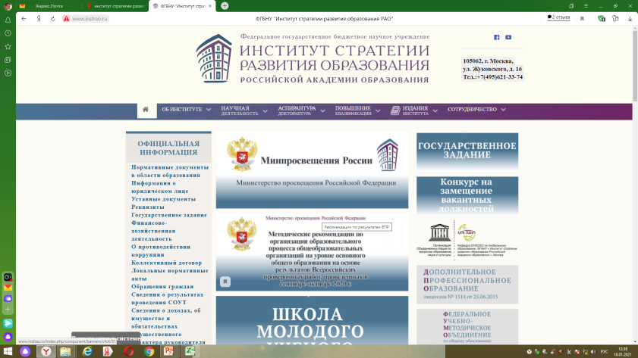
Методическая помощь
1.консультирование в режиме ВКС (по согласованию)
2. бюджетные КПК:
«Конструирование инновационно-образовательных моделей внеурочной деятельности основной школы» 16 час. 6-8 сентября 2021 г.
«Комплексный подход к составлению плана и реализации деятельности классного руководителя» 16 час.
16-18 марта 20201 г, 12-14 октября 2021 г.
«Активные и интерактивные образовательные практики в реализации Стратегии развития воспитания образовательной организации» 16 час. 15-26 ноября 2021 г.

Slide 23
Выскажитесь одним предложением о своей работе, выбирая начало фразы
сегодня я узнал… было интересно…
было трудно… я научился…
я выполнял задания…
я понял, что… теперь я могу…
я почувствовал, что… я приобрел…
у меня получилось … я смог…
я попробую… меня удивило…
мне захочется…

Slide 24
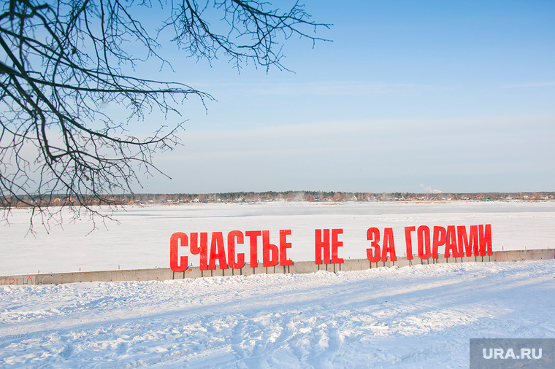
Спасибо за внимание!

